Slide 1
第5章 存储器
存储器概述
半导体存储芯片结构及使用
16位/32位系统的存储器接口

Slide 2
5.1 存储器概述
存储器(Memory)是用来存储程序和数据的部件，是计算机系统中必不可少的组成部分。
从与CPU的关系来看，可分为内存和外存。
内存通常由半导体存储器组成，它直接与CPU的外部总线相连，是计算机主机的组成部分，用来存放当前正在执行的数据和程序，是本章主要讨论的内容。
外存位于主机外面，它通过接口逻辑电路与主机相连接，是作为计算机的外部设备来配置的。外存用来存放暂时不用的那些程序和数据，使用时必须先调入内存才能执行。

Slide 3
5.1.1 半导体存储器的分类
从存储器的使用特点，半导体存储器可以分为三大类：
随机存储器RAM
只读存储器ROM
闪存Flash

Slide 4
半导体存储器的分类
（1）随机存储器RAM
存入RAM中的信息可以读出，也可以改写，对RAM中任一存储单元进行读写操作的时间基本相同；
RAM芯片掉电后，其中数据立即消失，是一种易失性存储器。

Slide 5
半导体存储器的分类
随机存储器的种类
①静态RAM(SRAM)
特点：
存取速度快，不需要刷新；
只要电源不掉电，SRAM中写入数据不会丢失；
对数据进行读操作时，不会破坏原有数据；
SRAM的功耗较大，容量通常也较小、成本也较高。

Slide 6
半导体存储器的分类
②动态RAM(DRAM)
特点：
DRAM集成度较高、存储容量较大、功耗低。
DRAM采用电容存储电荷的方式保存数据。由于电容会泄漏放电，故数据保持时间很短，一般仅为几ms。因此，DRAM每隔一段时间需要进行刷新。采用DRAM的计算机必须配置刷新电路。与SRAM相比，DRAM速度较慢。

Slide 7
半导体存储器的分类
（2）只读存储器ROM
在使用ROM时，数据只能读出，不能写入。如果断电，存储数据不会丢失。
ROM通常用来存放固定的应用程序、系统软件、监控程序、常数表格等。
掩膜式ROM
PROM
EPROM
EEPROM

Slide 8
1)掩膜式ROM
由ROM(Masked ROM)制造厂家在生产时使用掩膜式工艺将信息一次性写入，其内部信息不再能更改，所以也称固定存储器。它适用于大批量生产。

Slide 9
2)PROM
PROM(Programmable ROM)中的程序和数据由用户使用专门的编程器自行一次性写入的，一旦写入就无法更改。

Slide 10
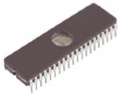
半导体存储器的分类
只读存储器ROM的种类
③可擦除可编程只读存储器EPROM
用户可使用专门的编程器在EPROM中写入程序和数据。写入芯片的信息可用紫外光进行擦除，当信息全部擦除后可以重新写入新的内容。
EPROM可以多次擦除、多次写入。
EPROM外形图

Slide 11
半导体存储器的分类
④电擦除可编程只读存储器EEPROM
EEPROM中信息可采用电信号进行擦除。这样，芯片不必从系统中取出，便可擦除部分或全部信息，并进行重编程。EEPROM为经常需要修改程序和参数的应用领域提供了方便。
但是，EEPROM存取速度相对较慢，价格较贵。

Slide 12
半导体存储器的分类
（3）闪速存储器Flash
简称闪存，是一种新型的可读写、非易失性半导体存储器。Flash芯片具有速度快、集成度高、功耗低、可靠性高等特点。
Flash在计算机的BIOS、固态存储器等方面有较广泛的应用。

Slide 13
5.1.2 半导体存储器的主要性能指标
（1）存储器容量
指存储器可以容纳的二进制信息量。
一般存储器都采用一维线性编址，存储器中每个存储单元都被赋予一个地址。
存储器的存储容量=2^{M}×N
M是存储器的地址数
N是存储器的每个存储单元的位数。
某存储器芯片的地址数为16位，存储字长为8位，则该存储器的存储容量为：2¹⁶×8b=64KB（Byte）=512Kb（bit）。

Slide 14
半导体存储器的主要性能指标
（2）存储速度
存储速度可以用两个时间参数表示：
“存取时间”T_{A}(Access time)：从启动一次存储操作，到完成该操作所经历的时间；
“存储周期”T_{M}(Memory cycle)：启动两次独立的存储器操作之间所需的最小时间间隔。
（3）功耗

Slide 15
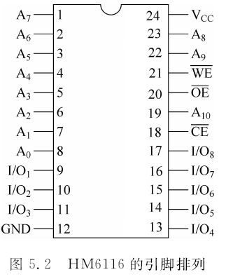
5.1.3 典型的半导体存储器
SRAM芯片HM6116（2K*8位）
高速静态CMOS随机存取存储器。
A₁₀~ A₀ ：11根地址线；
I/O₁~I/O₈ ：8根数据线，构成2KB的内存。
：片选信号，低电平有效，用来选择
芯片；
：写允许信号，低电平有效，控制
读/写操作；
：输出允许信号，低电平有效。

Slide 16
典型的半导体存储器
动态DRAM芯片Intel2164（64K*1位）
64K×1b 动态随机存取存储器。
A₇~ A₀ ：地址线；
：行地址选通信号，低电平有效；（片选）
：列地址选通信号，低电平有效（片选）；外接多路开关实现行、列地址选通
：读/写控制信号，高电平为读出；低电平时为写入
Din：数据输入端；（每次传输一位数据）
Dout：数据输出端。（每次传输一位数据）

Slide 17
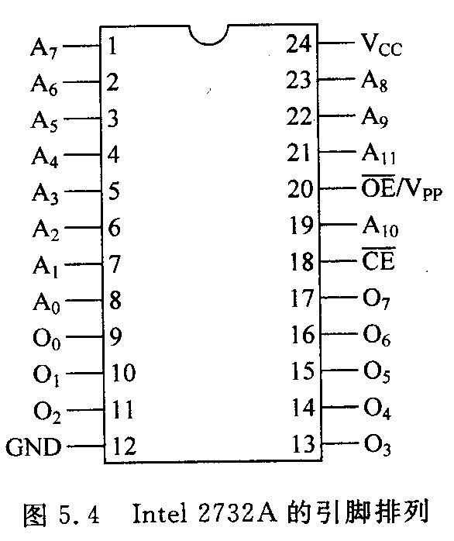
典型的半导体存储器
只读ROM芯片Intel2732A
4K×8b EPROM存储器。
A₁₁~ A₀ ：12根地址线；
O₇~O₀ ：8根数据线；
：片选信号线，低电平有效；
：输出允许/编程电源输入线（21V编程电压）。

Slide 18
半导体存储器的基本结构
M位地址总线
N
位数据总线
存储器
地址寄存器
存储器
数据寄存器

Slide 19
CPU启动一次存储器读操作的过程
CPU通过地址总线将地址送入MAR；
使读相关的控制信号有效；
MAR中的地址码经过地址译码器译码后，选中该地址对应的存储单元；
通过读/写驱动器将选中单元的数据送入MDR；
CPU通过数据总线读入数据。

Slide 20
CPU启动一次存储器写操作的过程
CPU通过地址总线将地址送入MAR；
将数据通过数据总线送入MDR；
使写相关的控制信号有效；
MAR中地址码经过地址译码器译码后，选中该地址对应的存储单元；
通过读/写驱动器将MDR的数据送入选中的存储单元。

Slide 21
半导体存储芯片的使用
存储器与CPU连接时应考虑的问题
CPU的负载能力；
各种信号线的连接；
CPU的时序与存储器存取速度的配合；
存储器的地址分配及片选信号的产生。

Slide 22
半导体存储芯片的使用
计算机系统访问存储器芯片，是通过软件和硬件协调工作实现的。
软件方面：CPU执行指令实现存储器访问。如执行指令：
MOV AL，[1000H] ；存储器读操作
MOV [1000H]，AL ；存储器写操作
硬件方面：将存储器芯片的地址线、数据线、控制线与CPU的地址总线、数据总线、控制总线相对应连接。

Slide 23
数据线的连接方法
存储器芯片的数据线，可与CPU的数据线直接相连。

Slide 24
地址线的连接方法
根据所选用的半导体存储器芯片地址线的数量，将CPU的地址线分为两部分：
低位的地址线直接和存储器芯片的地址线相连，用于芯片内的地址译码，选中该存储器芯片的一个存储单元；
剩余的高位地址线经另加的地址译码器，产生存储器芯片的片选信号，用来选中CPU所要访问的存储器芯片。

Slide 25
控制线的连接方法
CPU对存储器读/写操作的控制信号主要有 、 和
。
前两个可直接同存储器芯片的控制信号线 、 信号线
连接；
：可作为地址译码器的控制信号，实现对存储器的读/写控制操作。

Slide 26
微机系统中存储器接口技术
通常，存储器的字长是8位的。16位/32位CPU，为了向下兼容8位、16位指令，在存储器系统设计时，既要保证字节的读/写功能，又要保证字、双字读/写时的效率，即有存储单元的地址对齐问题。
地址对齐是指16位CPU(8086)数据的存放地址为2的倍数，即偶数（ A₀ =0），32位CPU(80386)数据的存放地址为4的倍数（ A₁ A₀ =00）。

Slide 27
8位微机系统中的存储器连接

Slide 28
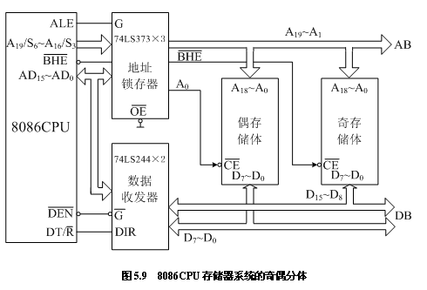
8086CPU存储器系统的奇偶分体

Slide 29
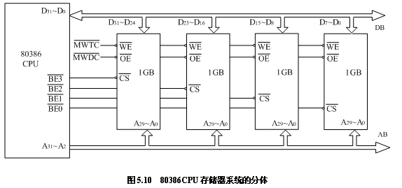
80386CPU存储器系统的分体
80386存储器系统中，4GB存储地址空间分成四个1GB的存储体。

Slide 30
80386CPU存储器系统的分体
4n+3
4n+2
4n+1
4n+0

Slide 31
存储器容量扩展的概念
每个存储芯片的容量是有限的。当实际系统需要更大的存储容量时，必须采用多片存储器芯片构成较大容量的存储器模块，即为存储器的扩展。存储器容量扩展的方法有：
位扩展
字扩展
字位扩展

Slide 32
存储器容量的位扩展
芯片的地址线全部并联，并与CPU地址总线中相应的地址线相连；
芯片的数据线分高低位分别与CPU数据总线的相应位相连；
芯片的读/写控制信号线并联，与CPU控制总线中的读/写控制线相连；
芯片的片选信号并联，可接CPU控制总线中的存储器选择信号，也可接高位地址线或地址译码器的输出端。

Slide 33
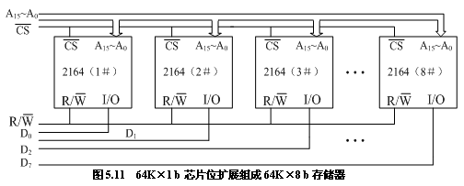
存储器容量的位扩展

Slide 34
存储器容量的字扩展
当存储字的容量不满足需要时，需要进行字扩展。字扩展时，各存储芯片的信号线的连接方法如下：
芯片的地址线全部并联，并与CPU地址总线中相应的地址线相连；
芯片的数据线全部并联，并与CPU数据总线中相应的数据线相连；
芯片的读/写控制信号线并联，接CPU控制总线中的读/写控制线；芯片的片选信号分别接高位地址线或地址译码器的输出端。
线选法
部分译码法
全译码法

Slide 35
线选法
线选法是指利用地址总线的高位地址线直接作为存储器芯片的片选信号，低位地址线和存储器的地址线相连。
采用线选法需保证每次寻址时只能有一个片选信号有效。
优点：结构简单；
缺点：地址空间浪费大。当通过线选的芯片增多时，可能出现地址空间不连续的情况。

Slide 36
线选法
偶片
偶片
奇片
奇片
16位系统线选法字扩展接线图（6264芯片，8K*8位，SRAM)

Slide 37
存储器芯片的地址范围(线选法)

Slide 38
部分译码法
部分译码法是将高位地址线中的部分地址线进行译码，产生存储器的片选信号。
对被选中的芯片而言，未参与译码的高位地址线可以为0，也可以为1，则每个存储单元将对应多个地址。
特点：采用部分译码法，可简化译码电路。但由于地址段可能出现间隔，会造成系统地址空间资源的部分浪费。

Slide 39
74LS138 (3-8译码器)

Slide 40
部分译码法
偶片
偶片
奇片
奇片
16位系统部分译码法字扩展连接图(2732芯片，4K*8位，EPROM)

Slide 41
部分译码法
存储器芯片的地址范围(部分译码法)

Slide 42
全译码法
全译码法是指将地址总线中除片内地址以外的全部剩余高位地址参与译码，产生各存储芯片的片选信号。
采用全译码法，每个存储单元的地址是唯一的，不存在地址重叠问题。

Slide 43
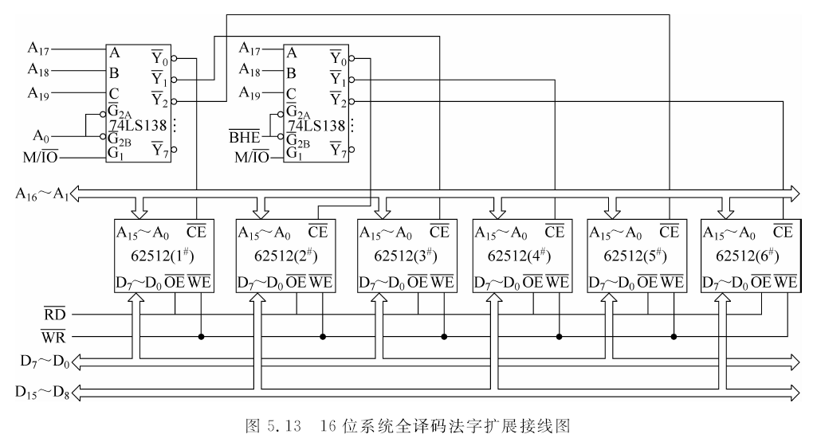
全译码法
偶片：1、3、5
奇片：2、4、6
16位系统全译码法字扩展接线图(62512芯片，64K*8位，SRAM)

Slide 44
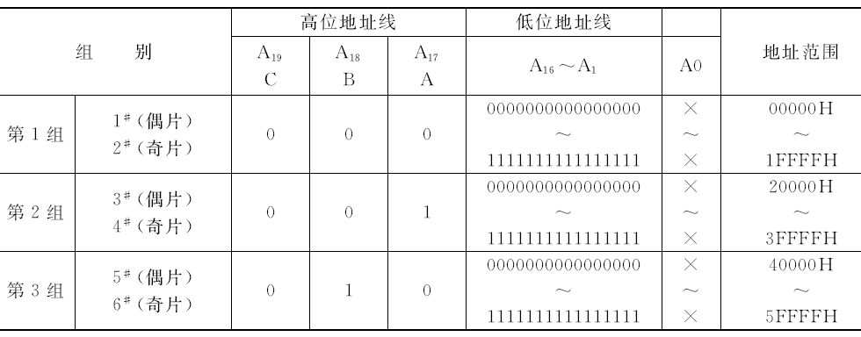
全译码法
存储器芯片的地址范围(全译码法)

Slide 45
存储器容量的字位扩展
当存储芯片的存储字长(存储单元的位数)和存储字的数量都不满足需要时，则字和位都需要进行扩展，即进行字位扩展。
字位扩展是字扩展和位扩展的组合。字位全扩展时，先把存储芯片分组，然后可以采取组内位扩展、组间字扩展或者采取组内字扩展、组间位扩展两种方案。

Slide 46
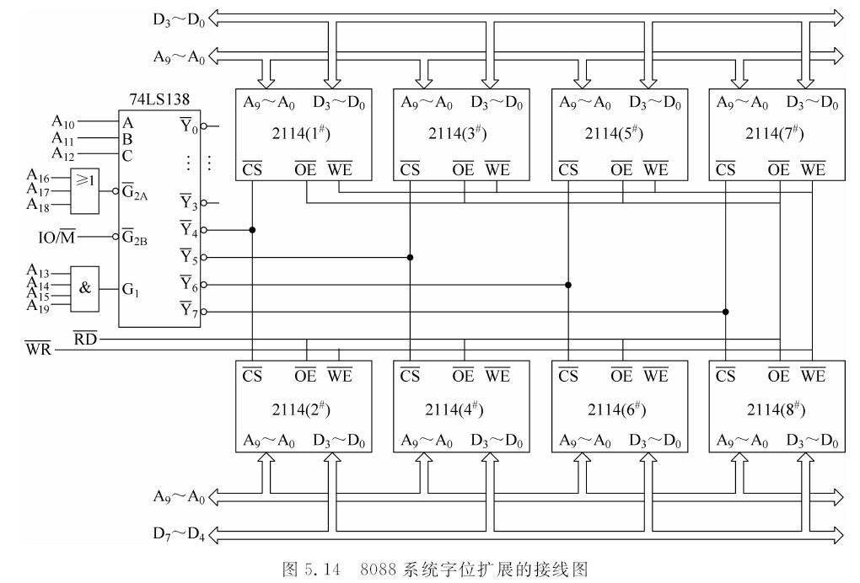
存储器容量的字位扩展
8088系统字位扩展连接图(2114芯片，1K*4位）

Slide 47
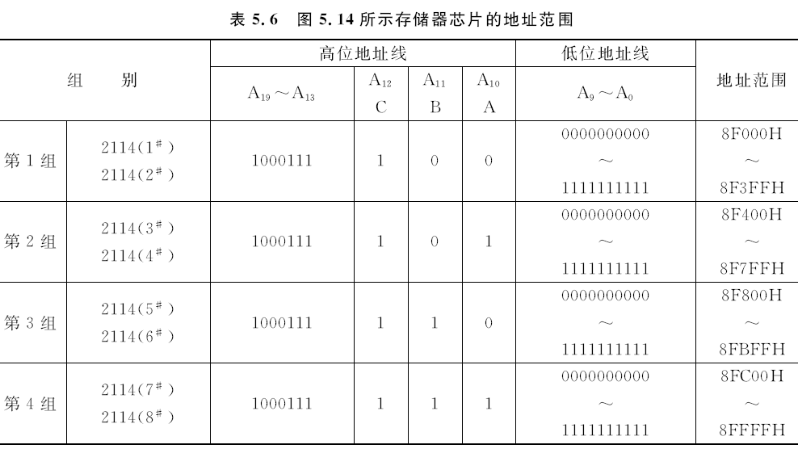
存储器容量的字位扩展
芯片的地址范围(字位扩展)

